Slide 1
iotm3f.cc
TÍTULO - Arduino na IoT com PK1
Professor Omar Branquinho
professor.omar.branquinho@gmail.com

Slide 2
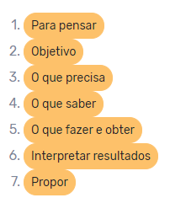
1. Para pensar
Como usar o Arduino para IoT de forma estruturada?
Será que existe um hardware para isto?
Precisa entender de eletrônica?

Slide 3
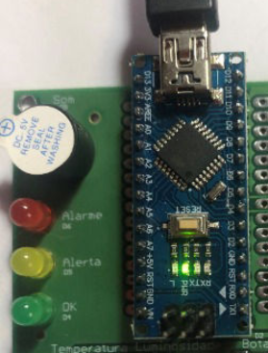
2. Objetivo
Neste vídeo mostramos como usar o Arduino com sketch estruturado com a placa PK1 para começar a pensar em Internet das coisas, piscando os LEDs de forma sequencial
LEDs

Slide 4
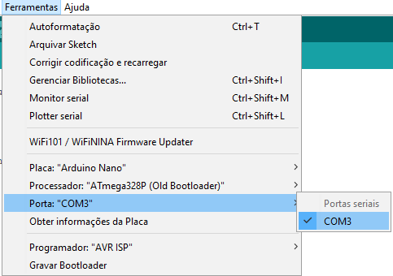
3. O que precisa
Para você fazer os experimento sugerido vai precisar do Arduino instalado
A PK1 ligada na USB ou um Arduino Uno
Identificar a COM atribuída pelo Windows
Escolher Arduino Nano
Escolher processador Old bootloader
Baixar no site iotm3f.cc o sketch Pisca_PK1.ino
Pause o vídeo e instale o Arduino e baixe o sketch

Slide 5
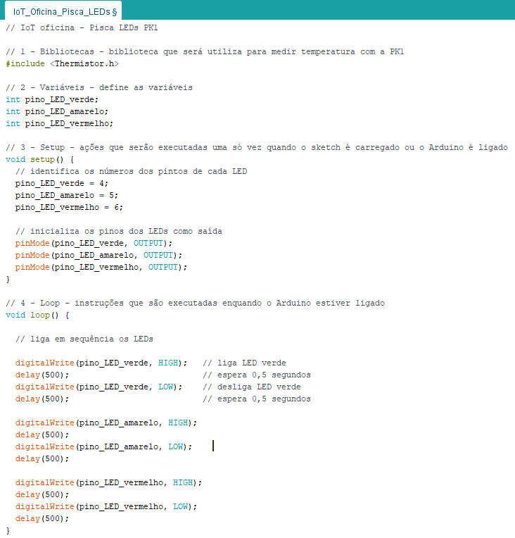
4. O que saber
Teoria sobre o Arduino
Bibliotecas
Variáveis
Setup
Loop
Explica o sketch
Pause o vídeo agora e analise o sketch

Slide 6
5. O que fazer e obter
Carregue o sketch Arduino Nano da PK1
Ao carregar os LEDs devem estar sendo acionados de forma sequencial
Pause o vídeo e abra o sketch

Slide 7
6. Interpretar resultados
Agora os LEDs devem estar piscando
Avalie como isto está acontecendo analisando o sketch do Arduino
Entenda cada parte como funciona
Sugiro que pause e veja o sketch

Slide 8
7 - Propor
Agora que funcionou altere o intervalo de tempo que cada LED pisca com diferentes tempos para crie um outro efeito
Diminua o intervalo de tempo que cada LED pisca para um valor que nosso olho já não percebe que está piscando
Anote qual o menor tempo para os LEDs parecerem acesos para nós

Slide 9
iotm3f.cc
Cadastre-se para gerar minicursos

